Slide 1



La CGT dans le
Comité de Gestion des Œuvres Sociales Rhône-Alpes

Slide 2


Petit historique
1945 : Le Conseil National de la Résistance instaure les comités d’entreprise.
  Le 22 février 1945, le Général De Gaulle, à la tête du gouvernement provisoire issu de la Résistance, signe l’ordonnance qui crée les Comités d’Entreprise.
  L’une de leurs prérogatives est la gestion des activités sociales.

Slide 3
Dans la fonction publique hospitalière
Exclusion du droit aux C.E. malgré les demandes incessantes de la CGT.
Années 50 :
  Développement des établissements publics de santé.
  Personnel clérical remplacé par personnel civil.
  Personnel essentiellement féminin avec grande famille ( Baby boom) et petit salaire.
    Rien n’est prévu en matière sociale

Slide 4
Création du CGOS
(Comité de Gestion des Œuvres sociales)
Les personnels deviennent de plus en plus demandeurs d’égalité de traitement privé/public.
Devant la pression le ministère cherche une solution.
La CGT propose la structure CE :
    REFUS du ministère : « il n’est pas question de donner la gestion d’argent public à des salariés »
    1960 : le ministère crée le Comité de Gestion des œuvres Sociales

Slide 5
Le CGOS à l’origine
Objectif :
« Prendre en charge les besoins des hospitaliers à partir des prestations sous forme de complément de salaire palliant les carences de l’état de la petite enfance à la mort ».
Prestations dans les années 60 :
  Allocation individuelle aux retraités.
  Subventions aux amicales.
  Secours.
  Prestations maladie.
  Prestations études supérieures.
  Prestations vacances, dans certaines régions.

Slide 6
Le CGOS aujourd’hui
Association loi 1901.
Organisme national déconcentré en 16 régions.
Fonds mutualisés : 1,5 % de la masse salariale
(76 % gérés par le national; 24% par les régions).
Gestion paritaire :
  ½ FHF (Fédération hospitalière de France): représente les employeurs.
  ½ représentants des syndicats.
  Voix prépondérante du président.
  Possible véto du ministère.
Période de modification en raison
des changements de régions
Notes:
16 régions car prémi

Slide 7
Les administrateurs représentants du personnel
Mandat Régional et National
Nombre de sièges par organisation en fonction des résultats régionaux aux élections professionnels.
Administrateurs nommés par la fédération sur proposition du syndicat local.

Slide 8
Rôle des administrateurs
  Les mandatés CGT au CGOS s’emploient tant au niveau national que régional, à améliorer l’ accessibilité aux vacances et aux activités socio- culturelles de tous les hospitaliers.
  La mise en place des vacances sociales obtenues dans 13 régions sur 16 a été portée par vos représentants CGT.

Slide 9
CGOS Rhône-Alpes
Qu’est-ce que c’est?
Un organisme paritaire
- Autant de représentants du personnel que de la direction
15 représentants du personnel
(dont 6 pour la CGT)
et
15 représentants de la Direction (FHF)

Slide 10
A qui s’adresse-t-il ?
Aux agents, aux retraités et aux salariés (y compris en apprentissage) de la Fonction Publique Hospitalière dont le temps de travail est au minimum de 50% ETP et dont l’établissement adhère au CGOS ainsi qu’aux familles d’accueil thérapeutique rattachées :
Stagiaires et titulaires et ce
quels que soient leurs revenus
Contractuels avec une ancienneté de 0, de 4 ou de 6 mois effective (en fonction de la nature de la prestation demandée)

Slide 11
En sont bénéficiaires en plus
Les membres de la famille :
  Conjoint, concubin, pacsé,
  Enfants à charge fiscale de – de 21 ans (seule la prestation étude éducation formation est versée jusqu’aux 26 ans) ou sans limite d’âge s’il a un taux de handicap égal ou supérieur à 80%
  Enfants non à charge fiscale (séparation/divorce) pour :
    activités culturelles, sportives et de loisirs,
    la billetterie
    les prestations Vacances jusqu’au 31 décembre suivant leur 20 ans.

Slide 12
Sous quelles conditions ?
  L’établissement doit adhérer au CGOS.
  La quotité de travail doit être supérieur à 50%.
  Ancienneté de 6 mois sauf pour le FSL.

Slide 13


Quels sont ses objectifs ?
Gérer et développer :
  Les actions sociales
  Les activités socioculturelles
  Les activités sportives
  Les loisirs dont les vacances

Slide 14
Ses missions :
« Le C.G.O.S est présent dans les moments heureux ou difficiles de la vie des agents pour lesquels il crée, verse et développe : des prestations sociales ; des aides remboursables (ou non) pour faire face à des contraintes ponctuelles ; des activités culturelles, sportives et de loisirs et toute autre action entrant dans le champ de ses missions et pouvant présenter un caractère social. »

Slide 15

Comment bénéficier du CGOS?
En remplissant son dossier
CHAQUE ANNEE !!!

Slide 16
Si vous êtes bénéficiaires de la Prestation Etudes-Education-Formation
Le dossier doit être enregistré
le 30 avril de l’année
Avec la dématérialisation, les difficultés s’enchainent :
la CGT revendique l’accès au CGOS à tous par maintien des dossiers papiers pour les personnes n’ayant pas accès à internet et/ou ne maitrisant pas suffisamment l’outil informatique

Slide 17
Le dossier peut être
fait toute l’année
Malgré tout, pour bénéficier d’un maximum de prestations,
le plus tôt reste le mieux.

Slide 18
Les différentes prestations
Classées en 2 catégories :
Nationales et Régionales

Slide 19
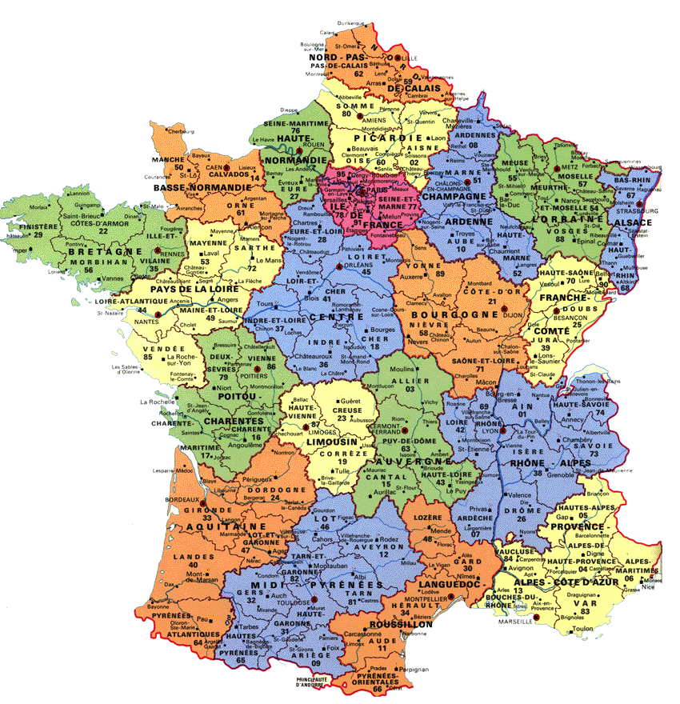
Au niveau national

Slide 20
Jusqu’en 2016 : 75% du budget était géré par la structure nationale
25% par les délégations régionales
depuis 2017 : 76% est géré par le national et 24% par les régions.
Pour la région Rhône-Alpes, cela représente 382 781€ de moins par an pour mener une politique d’œuvres sociales au plus près des salariés.

Slide 21
SEULE LA CGT
A VOTE CONTRE CETTE NOUVELLE REPARTITION A l’ASSEMBLEE GENERALE

Slide 22
Les prestations nationales :
Sans condition de ressources
Mariage : 265€ brut
Naissance : 164€ brut soit environ
Aide à la démarche d’adoption : 2300€
Congé de présence parentale : 20€ par jour d’absence (entre 43,79 et 52,03€par la CAF)
Congé de solidarité : 20€ par jour d’absence (55,38€ bruts par l’assurance maladie 21 jours max)
AG 2017
AG 2017

Slide 23
Maladie : compense partiellement la perte de rémunération pour les agents dont le salaire est indicé,
Prestation départ à la retraite : 48€ brut par année de service, au prorata du nombre d’années de service,
Décès : 673 €
AG 2017
166€

Slide 24
Études-éducation- formation : en fonction du nombre de demandes et du quotient familial < à 1 227 (jusqu’à 26 ans pour les enfants à charge fiscale dans un cursus d’études supérieures).
Prestation hébergement : enfants lycéens (général, technologique et professionnel) ou en études supérieures poursuivant leur scolarité dans une ville située à plus de 30 km du domicile avec dépenses d’hébergement.

Slide 25
Aides remboursables du fond social au logement :
  comporte l’aide remboursable location (droit ouvert dès l’embauche si le contrat dure plus de 6 mois)
  l’aide au déménagement (idem),
  l’aide remboursable travaux ou accession à la propriété (droit ouvert dès 6 mois d’ancienneté),
Maximum 8000€ par foyer
Remboursable en : 50 mois pour un montant inférieur à 4000€
60 mois pour un montant supérieur à 4000€

Slide 26
Les prestations nationales
Sous condition de ressources
non plafonnées au QF maximum :
Si le quotient familial est supérieur à 1233,
un montant sera tout de même alloué.

Slide 27
Le CESU : une fois par an, pour les salariés dont l’établissement s’est acquitté de la contribution patronale au CESU (0,09% de leur masse salariale)
De 90 à 280€ en fonction du QF
Enfant handicapé : montant fixé en fonction du nombres de demandes, de votre temps de travail et du mode de placement de votre enfant.
Coupon sport : 100€ servis, participation de l’agent de 50 à 70% incluse.
AG 2017 pour application au 1er/01/2019
AG 2017

Slide 28
NOUVEAU CADRE DU CESU
AU 01/01 2019
Il ne sera désormais servi QUE aux agents ayant des enfants de moins de 6 ans qui justifient d’un mode de garde…
ET CE SERA LA SEULE AIDE A LA GARDE D’ENFANTS…
Les montants seront au maximum de 300€ pour l’année bien en deçà de ceux
servis en 2018
Notes:
Dû à la CFDT nationale car le représentant CFDT est issu de la Bretagne, seule région quine servait pas la garde d’enfants…

Slide 29
Les prestations nationales
Sous condition strictement de QF : si le quotient familial est supérieur à 1233, la prestation ne peut être versée.

Slide 30
Études-éducation- formation:
En fonction du nombre de demandes et du quotient familial inférieur à 1233.
La prestation sera servie à partir de 30€ par dossier

Slide 31
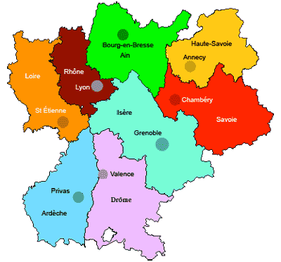
Au niveau régional

Slide 32
Vous avez un enfant de 4 à 20 ans à charge fiscale, ou non à charge
Classe découverte, voyages scolaires, séjours linguistiques, culturels et éducatifs, centres de vacances, séjours à thème (avec hébergement) :
En fonction du QF : 13,50 €/jour pour QF 578.
Centres de loisirs, (sans hébergement) :
En fonction du QF : 8,50 €/jour pour QF 578.
Cette prestation est versée jusqu’au quotient familial maximum de 1233

Slide 33
Garde d’enfants
  Structure de garde pour les 0 - 3 ans
  Montant au quotient familial 578 : 4.75 euros par jour.
  Structure de garde avant ou après l'école
  pour les 4 - 6 ans
  Montant au quotient familial 578 : 3,25 euros par jour .
  Assistante maternelle agréée pour les 0 - 6 ans
-Montant au quotient familial 578 : - 4,75 euros par jour pour la garde de l'enfant jusqu'à 3 ans,
  - 3,25 euros par jour pour la garde de l'enfant de 4 à 6 ans.
  Garde avant ou après l'école pour les 7 à 11 ans
-Montant au quotient familial 578 : 3,25 euros par jour
  Cette prestation est versée jusqu'au quotient familial maximum de 1233.
    Les prestations Garde sont cumulables entre elles, pour une même période, dans la limite de 226 jours par an et par enfant.

Slide 34
Les montants de base indiqués pour les prestations soumises à Quotient Familial sont donnés pour le QF 578
La somme versée peut donc être inférieure, mais elle peut également être supérieure (si le QF est inférieur à 578)
  Equation 2018 :
  1233 – QF de l’agent = X% du montant de base de la prestation 6,55 (de 0 à 150% du montant de base)
Où trouver son QF ?
- sur l’accès agent du site internet CGOS
- auprès du correspondant de son établissement,
-auprès de la délégation Rhône-Alpes,

Slide 35
Aide exceptionnelle non remboursable :
1500€ maximum. L’accord ou le refus et son montant sont déterminés en Commission permanente des aides et secours .
Aide exceptionnelle non remboursable handicap :
1500€ maximum décidé en Commission permanente des aides et secours

Slide 36
Aide exceptionnelle remboursable :
Maximum 8000€ par foyer
(Fond Social au Logement éventuel inclus)
Ex : je bénéficie d’une aide remboursable au déménagement (FSL) de 1200€ et
j’ai besoin de changer ma voiture.
Je peux bénéficier d’une aide remboursable de 6800€ maximum
EN FONCTION DE MA SITUATION
donc la demande est soumise à la Commission Permanente des Aides et secours.
Montant total de mon aide = 8000€

Slide 37
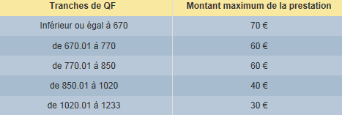
Chèque culture : une commande par an de 75 ou 150 € avec un abondement de 50 % du CGOS.
Sports-Loisirs-Culture Enfants: Cette prestation est versée aux agents en activité pour les aider à financer la pratique d'une activité sportive, de loisirs ou culturelle de leurs enfants âgés de 6 à 16 ans inclus. Versement une seule fois par an et par enfant pour une ou plusieurs activités.
Remboursement partiel des frais engagés dans la limite de 80 % de la dépense.
Si les frais engagés sont inférieurs à 20 €, aucun versement ne sera effectué.
Billetterie : programmation et tarifs annoncés sur flash pour les spectacles. Les entrées des parcs sont non datées et valables le jour de votre choix.
Programmation de week-ends et loisirs : programmation annoncée par flash. Certains sont soumis à conditions de ressources (vacances sociales).

Slide 38
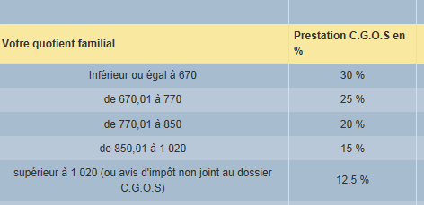
Epargne chèques-vacances
Cette prestation vous est versée chaque année, sous forme de chèques-vacances, après constitution d’une épargne.
Vous choisissez le montant à épargner entre 30 euros et 120 euros par mois.
Votre épargne est limitée à 480 euros maximum.
Son montant dépend de votre épargne et de votre quotient familial. Si votre quotient familial est supérieur à 1020 ou si votre avis d’impôt sur les revenus n’a pas été joint au dossier C.G.O.S, la prestation minimum vous est versée.

Slide 39
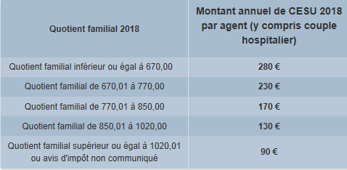
Le CESU
Le CESU, entièrement préfinancé, est utilisable pour tous types de services à la personne (garde d’enfants notamment, soutien scolaire, ménage…). Il est ouvert aux agents en activité, quel que soit leur quotient familial 2018
Le montant annuel des CESU est déterminé en fonction de votre quotient familial 2018.

Slide 40
Les avantages conso : voir dans CGOS mag, brochures Avantage – Conso et sur le site internet
Cartes et chèques de réductions.
Abonnement à certains magazines.
Voitures neuves et d’occasion.
Pas d’intervention financière de la part du CGOS

Slide 41
Ce que défend la CGT
au CGOS

Slide 42
La CGT défend les valeurs de vacances, loisirs et culture pour tous.
Une répartition équitable des prestations,
Seule la CGT défend les versements selon la courbe de QF, la plus juste et la plus équitable, les tranches de QF ayant des effets de seuil (comme les impôts)

Slide 43
Une organisation type CE ou CCE pour une politique sociale au plus près de salariés avec une mutualisation nationale :
seule la CGT est contre la gestion paritaire du CGOS
Un déplafonnement des cotisations (actuellement sur la base de l’indice 489 brut, donc 422 majoré = infirmière entre le 2e et 3e échelon)
La CGT défend les vacances maxi-sociales
Notes:
Ne jamais oublié la phrase de Kessler (Numéro 2 du MEDEF) : « le paritarisme, c’est nous et un traitre », le même qui avait déclaré: « il s’agir de défaire méthodiquement le programme du CNR »…

Slide 44
La CGT soutient les mandats cash sans condition dans les Commissions Permanentes des Aides et Secours pour que l’aide apportée aux personnes en grande difficulté ne soit pas immédiatement absorbée par les découverts bancaires,
une cotisation des établissements à hauteur de 3% de la masse salariale (au lieu des 1,5 % actuels) pour développer une réelle politique sociale.

Slide 45
La CGT et la CRH
La CGT a toujours dénoncé les systèmes de retraite par capitalisation qui vont à l’encontre des notions de solidarité intergénérationnelle retrouvées dans le régime par répartition.

Slide 46
La retraite par capitalisation fonctionne à l’inverse du prêt immobilier :
Pour un prêt immobilier : les premières années on rembourse plus d’intérêts que de capital.
Pour la retraite par capitalisation, les 25 premières années, on ne touche que des fractions du capital qu’on a mis de côté, ce n’est qu’au bout de ce capital qu’on commence à toucher les intérêts.

Slide 47
Attention ! Le taux de rendement est différent d’un taux d’intérêts.
C’est le nombre par lequel il faut diviser 100 pour connaitre le nombre d’années au bout desquelles l’assureur versera le premier euro autre que ce que vous avez « épargner »…
Actuellement de 4%, cela signifie qu’il vous faudra 25 ans après l’âge légal de départ pour toucher le premier euro…

Slide 48
La CRH a vu son système mis en péril avec le risque d’arrêt du versement des pensions (qui n’était pas viager).
Aujourd’hui, un second plan de consolidation de ce système a été adopté. La CGT a voté contre car il est principalement porté par les adhérents et les allocataires et qu’il ne garantit pas sa pérennisation.

Slide 49
Le CGOS vous appartient !!!
N’hésitez pas à vous renseigner afin d’utiliser au mieux les prestations et actions proposées
Sur le site du CGOS :http://www.cgos.info/,
A l’aide du passeport CGOS,
Auprès de votre correspondant CGOS (suivant les établissements).

Slide 50
Les mandatés CGT dans la région Rhône-Alpes
Titulaires :
Anne Berger, CHS Savoie 73.(suppléante CA national)
Marc Chambonnière, CH Roanne 42.
Samy Gacem, HP Vienne 38.
Pierre Giancola, CHS Savoie 73 (responsable délégation).
Florence Weber, CH Le Vinatier 69.

Slide 51
Les mandatés CGT dans la région Rhône-Alpes
Suppléants :
Mylène Béridot, GPSM La Roche sur Foron 74.
Marcel Chillet, CH Villefranche sur Saône 69.
Maryline Dessemon, MDR La Louvese 07.
Lisiane Garachon, Hopital de Firminy 42.
Anne Roche, CH de Valence 26.

Slide 52

MERCI de votre
attention

